Slide 1
CEFET/RJ Bacharelado em Ciência da Computação Arquitetura e padrões de software
Prof. Eduardo Bezerra
ebezerra@cefet-rj.br

Slide 2
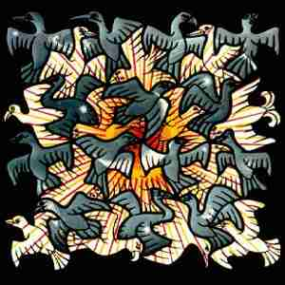
Padrões GoF – parte III

Slide 3
Padrões GoF – parte I
Singleton
Composite
Façade
Adapter
Template Method
Strategy
Iterator
Padrões de Criação
Padrões Estruturais
Padrões de Comportamento

Slide 4
Padrões GoF – parte II
Prototype
Decorator
State
Observer
Memento
Factory Method
Abstract Factory
Padrões de Criação
Padrões Estruturais
Padrões de Comportamento

Slide 5
Padrões GoF – parte III
Builder
Bridge
Proxy
Command
Chain of Responsibility
Mediator
Visitor
Padrões de Criação
Padrões Estruturais
Padrões de Comportamento

Slide 6
Builder

Slide 7
Builder
Intenção: Separar a construção de um objeto complexo de sua representação, de modo que o mesmo processo de construção possa criar diferentes representações. (i.e., usar o mesmo processo para construir diferentes tipos de produto.)
GoF Book: “Builder is intended to decouple the process of building a complex object from the parts that make up the object.”

Slide 8
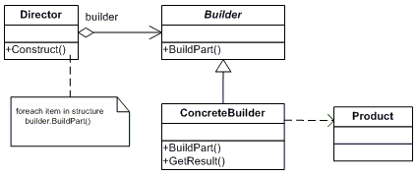
Builder - estrutura
Fonte: Wikipedia (http://en.wikipedia.org/wiki/Builder_pattern)

Slide 9
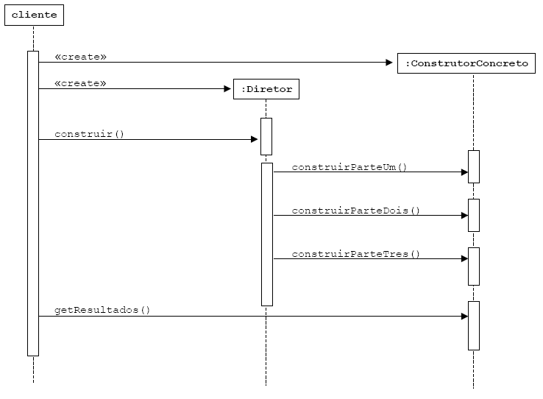
Builder - colaborações
Fonte: Argo Navis, curso J930

Slide 10
Builder - exemplo (livro GoF)
Programa que converte RTF em outros formatos.
Consiste de um Leitor (Parser) e de um Conversor
Objetivos:
Dar suporte a diferentes conversões (formatos).
Adicionar um novo formato, sem modificar o leitor.
Separar o Conversor e o Leitor
Reutilizar o algoritmo do Leitor/Parser
O problema é que a quantidade de conversões em potencial é ilimitada.

Slide 11
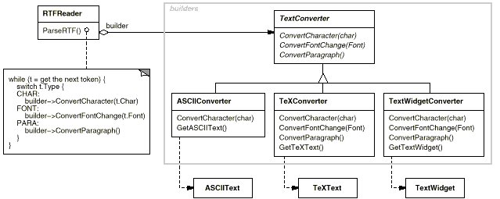
Builder - exemplo (livro GoF)
Cada classe conversora (subclasses de TextConverter) é um builder e a classe leitora (RTFReader) é o director.
Fonte: GoF Book

Slide 12
Builder - exemplo (livro GoF)
O uso do padrão Builder separa o algoritmo para interpretar um determinado formato de como um arquivo convertido é criado e representado.
Isso permite reusar o algoritmo de parsing do RTFReader para criar diferentes formatos (representações) a partir de um documento RTF.
Para isso, basta configurar o RTFReader com diferentes subclasses de TextConverter.

Slide 13
Bridge

Slide 14
Bridge
Intenção: desacoplar uma abstração de sua implementação, de tal forma que as duas possam variar independentemente uma da outra.
Entenda abstração como uma interface.
Em linguagens como Java, uma classe que implementa uma interface fica estaticamente acoplada a essa interface (A implements B).
O padrão Bridge permite eliminar esse acoplamento estático.

Slide 15
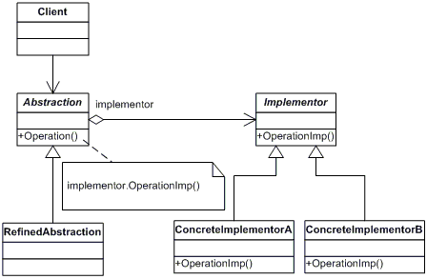
Bridge - estrutura
Fonte: Wikipedia (http://en.wikipedia.org/wiki/Builder_pattern)

Slide 16
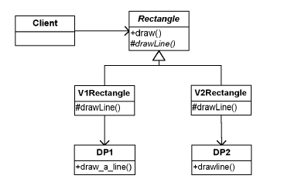
Bridge – exemplo (1/5)
Considere uma aplicação para desenhar figuras, onde há dois componentes externos de desenho a utilizar, DP1 e DP2.
Primeira versão: “somente retângulos devem ser desenhados”.
Fonte: Explicando Padrões de Projeto, Alan Shalloway & James R. Trott, Bookman

Slide 17
Bridge - exemplo (2/5)
Suponha agora, o seguintes novos requisitos:
“As classes externas agora desenham círculos. Portanto, o módulo de desenho deve também ter a possibilidade de desenhar círculos”.
“Além disso, o cliente do módulo de desenho não precisa saber a diferença entre um retângulo e um círculo.”
Solução:
Criar uma classe abstrata Shape, superclasse de Rectangle e de Circle.
O cliente agora se comunica com objetos Shape.

Slide 18
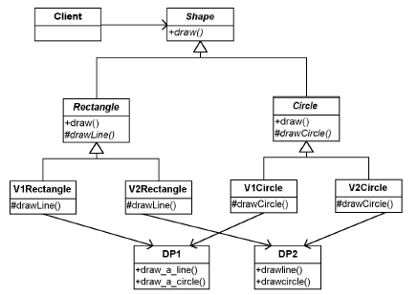
Bridge - exemplo (3/5)
A estrutura da nova solução:
Fonte: Explicando Padrões de Projeto, Alan Shalloway & James R. Trott, Bookman

Slide 19
Bridge - exemplo (4/5)
A solução anterior introduz alguns problemas:
E se preciso dar suporte a um novo programa de desenho?
E se um novo tipo de Figura (Shape) tiver que ser adicionado?
Em particular, e se a quantidade de tipos de figura e de módulos externos de desenho chegasse à casa das dezenas?
Resposta: explosão de classes, manutenção comprometida
A explosão de classes surge porque a abstração (i.e., os subtipos de Shape) e a implementação (i.e., os programas externos de desenho) estão fortemente acoplados.
i.e., cada tipo de figura (abstração) deve saber que tipo de módulo externo (implementação) deve utilizar.

Slide 20
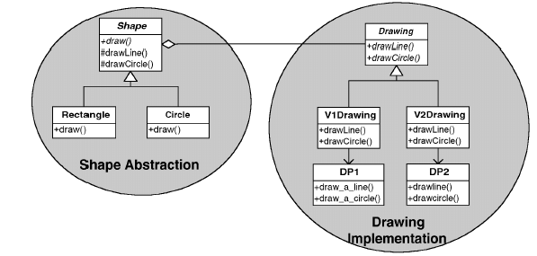
Bridge - exemplo (5/5)
Solução: separar (desacoplar) as variações na abstração das variações na implementação, de tal forma que o número de classes cresça linearmente.
Fonte: Explicando Padrões de Projeto, Alan Shalloway & James R. Trott, Bookman

Slide 21
Proxy

Slide 22
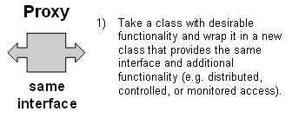
Proxy
Intenção: Prover um substituto para um objeto X; através desse substituto, pode-se controlar o acesso a X.
GoF Book: “Provide a surrogate or placeholder for another object to control access to it.”
Fonte: http://home.earthlink.net/~huston2/dp/proxy.html

Slide 23
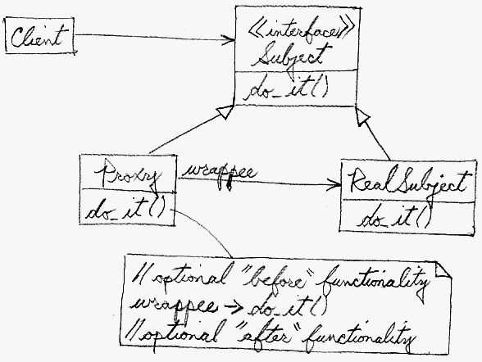
Proxy - estrutura
Fonte: http://home.earthlink.net/~huston2/dp/proxy.html

Slide 24
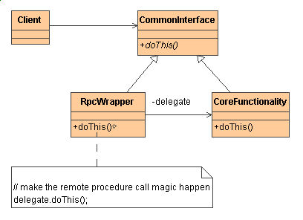
Proxy - exemplo
Fonte: http://home.earthlink.net/~huston2/dp/proxy.html

Slide 25
Command

Slide 26
Command
Intenção: Representar uma requisição (mensagem) como um objeto, para parametrizar clientes com diferentes requisições, enfileirar (buffers) ou fazer registro (log) e dar suporte a operações que podem ser desfeitas.
GoF Book: “Encapsulate a request as an object, thereby letting you parameterize clients with different requests, queue or log requests, and support undoable operations.”

Slide 27
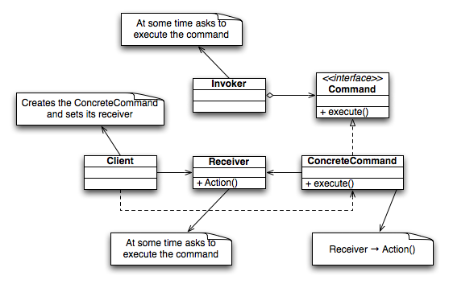
Command - estrutura
The actual work to be done
by the command (action)
Fonte: Wikipedia (http://en.wikipedia.org/wiki/Command_pattern)

Slide 28
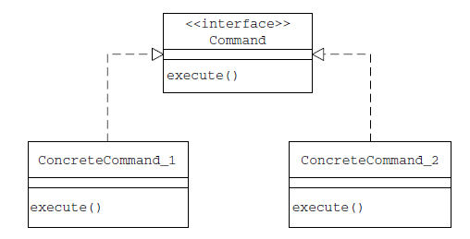
Command – estrutura (cont.)
Fonte: Software Architecture Design Patterns in Java, CRC

Slide 29
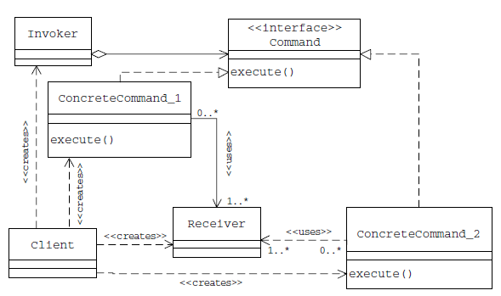
Command – estrutura (cont.)
Fonte: Software Architecture Design Patterns in Java, CRC

Slide 30
Command - colaborações
: Client
: Invoker
: Receiver
create()
: ConcreteCommand
store( aCommand )
execute()
action()

Slide 31
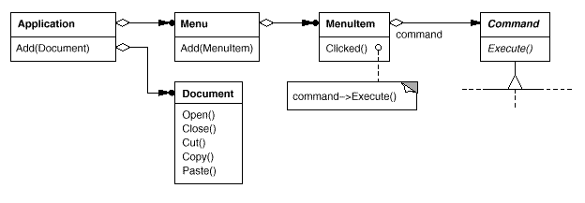
Command - exemplo
Um componente de UI pode enviar uma requisição para invocar comportamento específico da aplicação.
Fonte: GoF Book

Slide 32
Chain of Responsibility

Slide 33
Chain of Responsibility
Intenção: Evitar o acoplamento do remetente ao receptor de uma mensagem, ao dar a mais de um objeto a oportunidade de tratar a requisição. Encadear receptores e, através dessa cadeia, passar uma requisição até que um dos objetos da cadeia seja capaz de tratá-la.
GoF Book: “Avoid coupling the sender of a request to its receiver by giving more than one object a chance to handle the request. Chain the receiving objects and pass the request along the chain until an object handles it.”

Slide 34
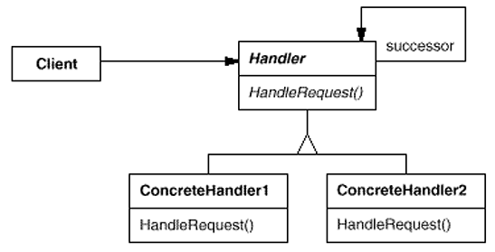
Chain of Responsibility - estrutura
Fonte: GoF Book

Slide 35
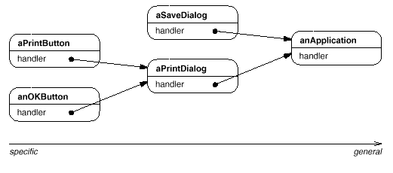
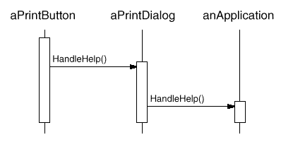
Chain of Responsibility - exemplo
Recurso de ajuda sensível ao contexto em uma interface gráfica do usuário.
Fonte: GoF Book

Slide 36
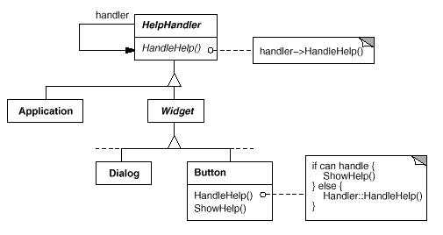
Chain of Responsibility - exemplo
Fonte: GoF Book

Slide 37
Mediator

Slide 38
Mediator
Intenção: Definir um objeto que encapsula a forma como um conjunto de objetos interage. Promove o acoplamento fraco ao evitar que os objetos façam referências uns aos outros de forma explícita.
GoF Book: “Define an object that encapsulates how a set of objects interact. Mediator promotes loose coupling by keeping objects from referring to each other explicitly, and it lets you vary their interaction independently”.

Slide 39
Mediator - estrutura
Fonte: GoF Book

Slide 40
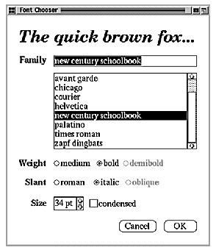
Mediator - exemplo
Fonte: GoF Book

Slide 41
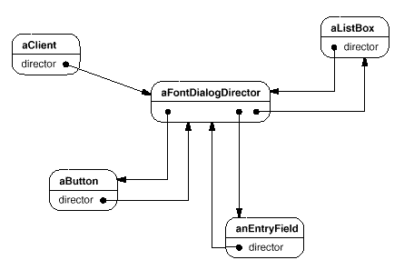
Mediator – exemplo (cont.)
Fonte: GoF Book

Slide 42
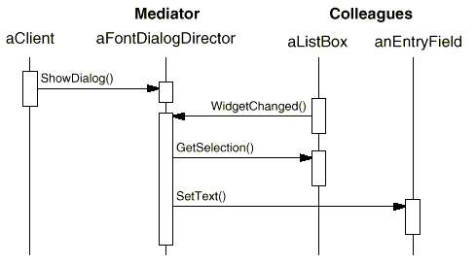
Mediator – exemplo (cont.)
Fonte: GoF Book

Slide 43
Visitor

Slide 44
Visitor
Intenção: Representar uma operação a ser realizada sobre os elementos de uma estrutura de objetos. Permite definir uma nova operação sem mudar as classes dos elementos sobre os quais ela opera.
GoF Book: “Represent an operation to be performed on the elements of an object structure. Visitor lets you define a new operation without changing the classes of the elements on which it operates.”

Slide 45
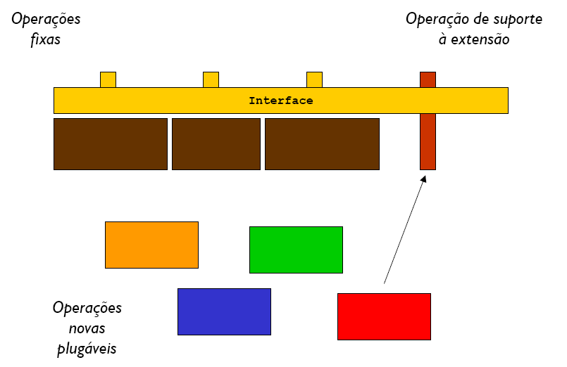
Visitor
Fonte: Argo Navis, curso J930

Slide 46
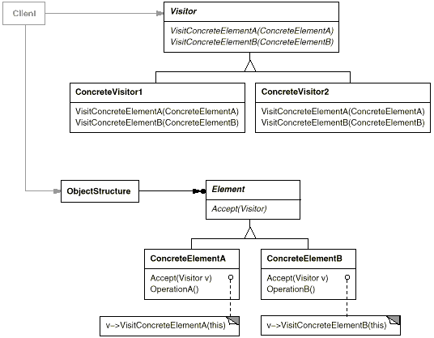
Visitor - estrutura
Fonte: GoF Book

Slide 47
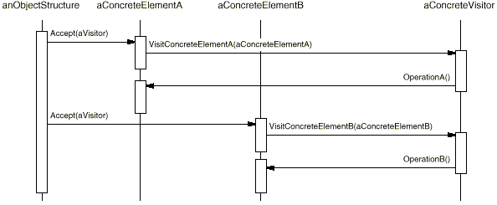
Visitor - colaborações
Fonte: GoF Book

Slide 48
Visitor - exemplo 1
Estrutura de objetos formada pelos seguintes elementos:
Vehicle
Car
Wheel
Engine
Body

Slide 49
Visitor - exemplo 1
abstract class Vehicle {
protected Engine engine = new Engine();
protected Body body = new Body();
protected Wheel[] wheels;
public Engine getEngine() {
return this.engine;
}
public Body getBody() {
return this.body;
}
public Wheel[] getWheels() {
return this.wheels;
}
public void accept(Visitor visitor) {
visitor.visitVehicle(this);
}
}
class Car extends Vehicle {
public Car() {
super();
this.wheels = new Wheel[]{
new Wheel("front left"),
new Wheel("front right"),
new Wheel("back left"),
new Wheel("back right")
};
}
public void accept(Visitor visitor) {
visitor.visitCar(this);
}
}
class Wheel {
private String name;
Wheel(String name) {
this.name = name;
}
String getName() {
return this.name;
}
public void accept(Visitor visitor) {
visitor.visit(this);
}
}
class Engine {
public void accept(Visitor visitor) {
visitor.visit(this);
}
}
class Body {
public void accept(Visitor visitor) {
visitor.visit(this);
}
}

Slide 50
Visitor - exemplo 1
interface Visitor {
void visit(Wheel wheel);
void visit(Engine engine);
void visit(Body body);
void visitCar(Car car);
void visitVehicle(Vehicle vehicle);
}

Slide 51
Visitor - exemplo 1
class PrintVisitor implements Visitor {
public void visit(Wheel wheel) {
System.out.println("Visiting “
+ wheel.getName()
+ " wheel");
}
public void visit(Engine engine) {
System.out.println("Visiting engine");
}
public void visit(Body body) {
System.out.println("Visiting body");
}
public void visitVehicle(Vehicle vehicle) {
System.out.println("Visiting vehicle");
}
public void visitCar(Car car) {
System.out.println("Visiting car");
car.getEngine().accept(this);
car.getBody().accept(this);
for(Wheel wheel : car.getWheels()) {
wheel.accept(this);
}
}
}
class DoVisitor implements Visitor {
public void visit(Wheel wheel) {
System.out.println("Steering my wheel");
}
public void visit(Engine engine) {
System.out.println("Starting my engine");
}
public void visit(Body body) {
System.out.println("Moving my body");
}
public void visitCar(Car car) {
System.out.println("Starting my car");
car.getEngine().accept(this);
car.getBody().accept(this);
for(Wheel wheel : car.getWheels()) {
wheel.accept(this);
}
}
public void visitVehicle(Vehicle vehicle) {
System.out.println("Starting my vehicle");
}
}

Slide 52
Visitor - exemplo 1
public class VisitorDemo{
static public void main(String[] args){
Car car = new Car();
Visitor printVisitor = new PrintVisitor();
Visitor doVisitor = new DoVisitor();
car.accept(printVisitor);
car.accept(doVisitor);
}
}

Slide 53
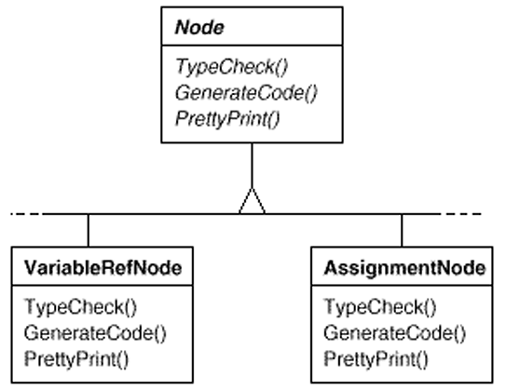
Visitor – exemplo 2
Fonte: Gof Book

Slide 54
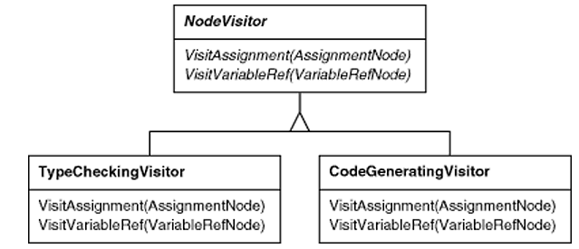
Visitor – exemplo 2
Fonte: Gof Book

Slide 55
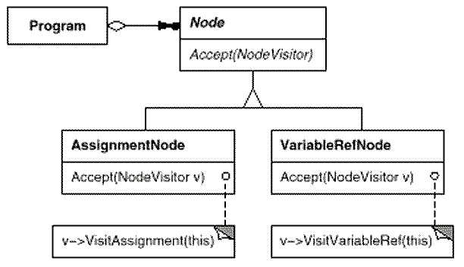
Visitor – exemplo 2
Fonte: Gof Book

Slide 56
Referências
Gamma et al. Padrões de Projeto - Soluções Reutilizáveis de Software Orientado a Objetos, Porto Alegre: Bookman, 2000.
Steven Metsker, Padrões de Projeto em Java, Porto Alegre: Bookman, 2004.
Freeman et al. Use a Cabeça!: Padrões de Projetos, Rio de Janeiro: Alta Books, 2005.

Slide 57
Referências

